Slide 1
Análisis de comunidades microbianas
Erick Cardenas Poire, Ph. D.
Microbiome Insights Inc.
Vancouver + Toronto, Canadá
www.linkedin.com/in/erickcardenas/

Slide 2
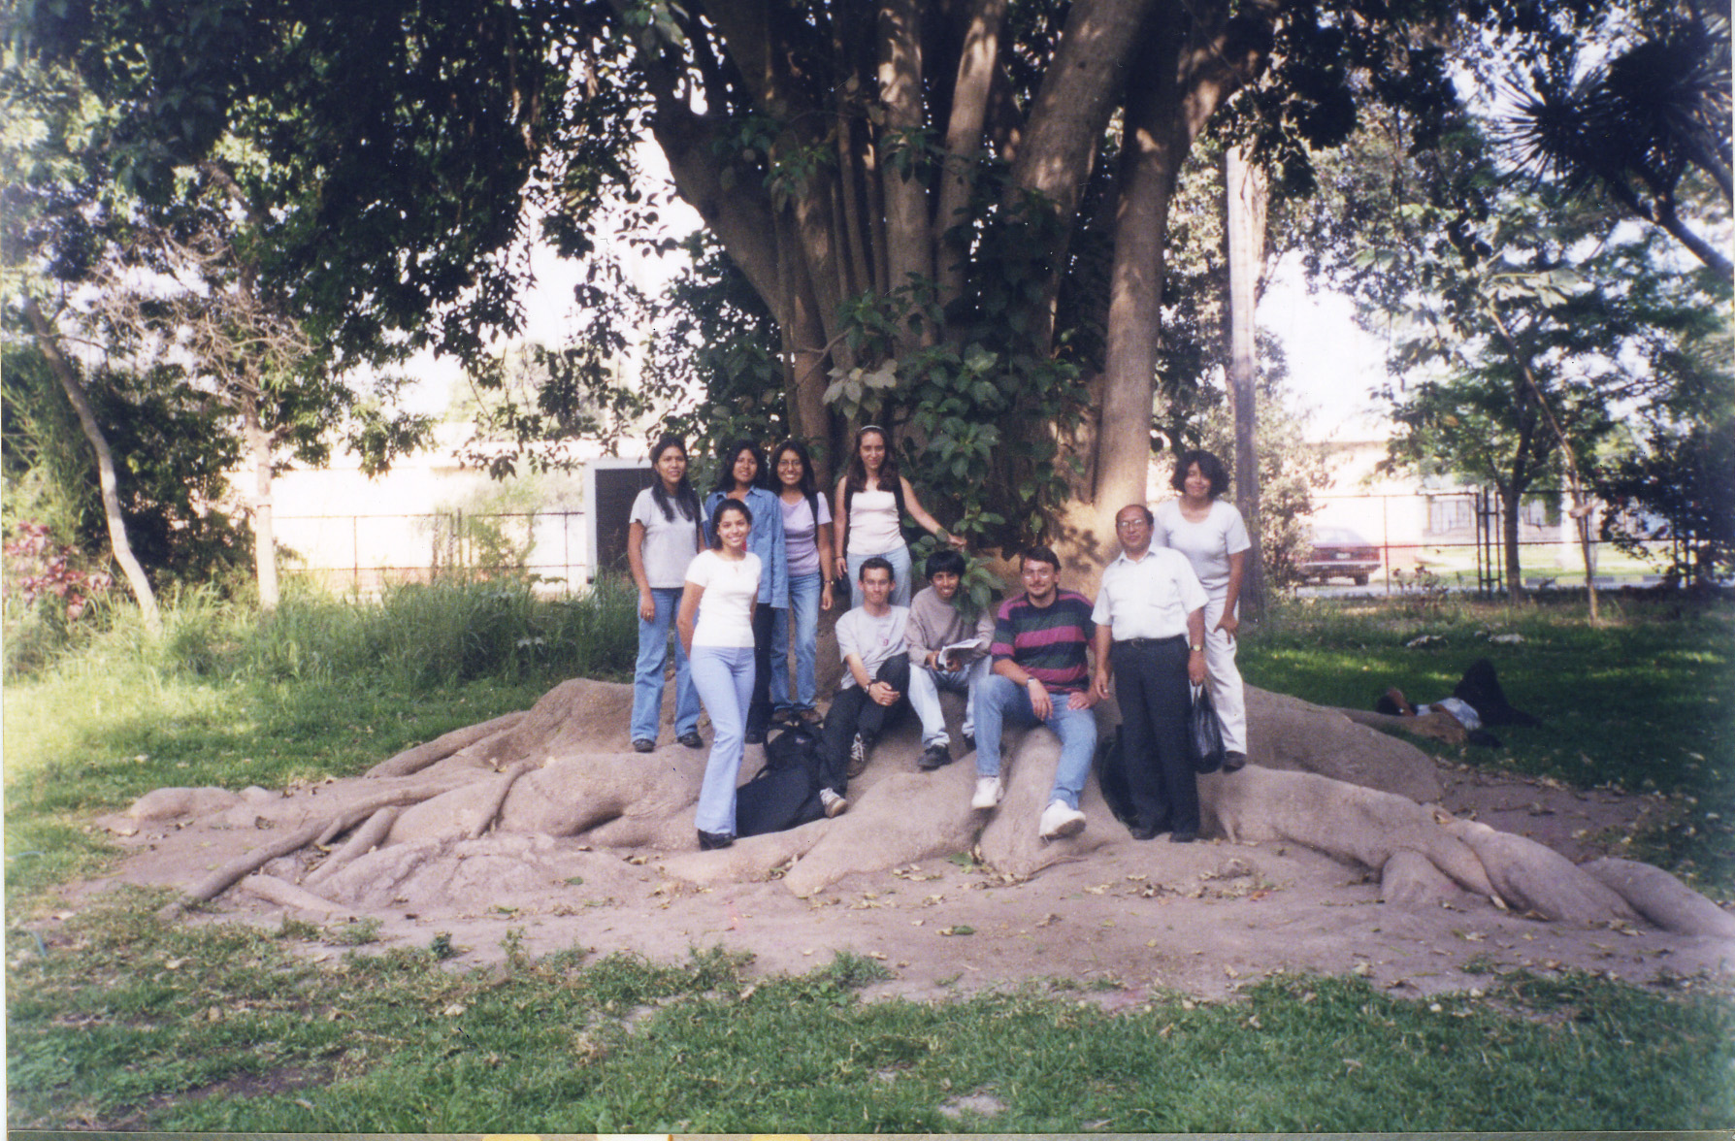

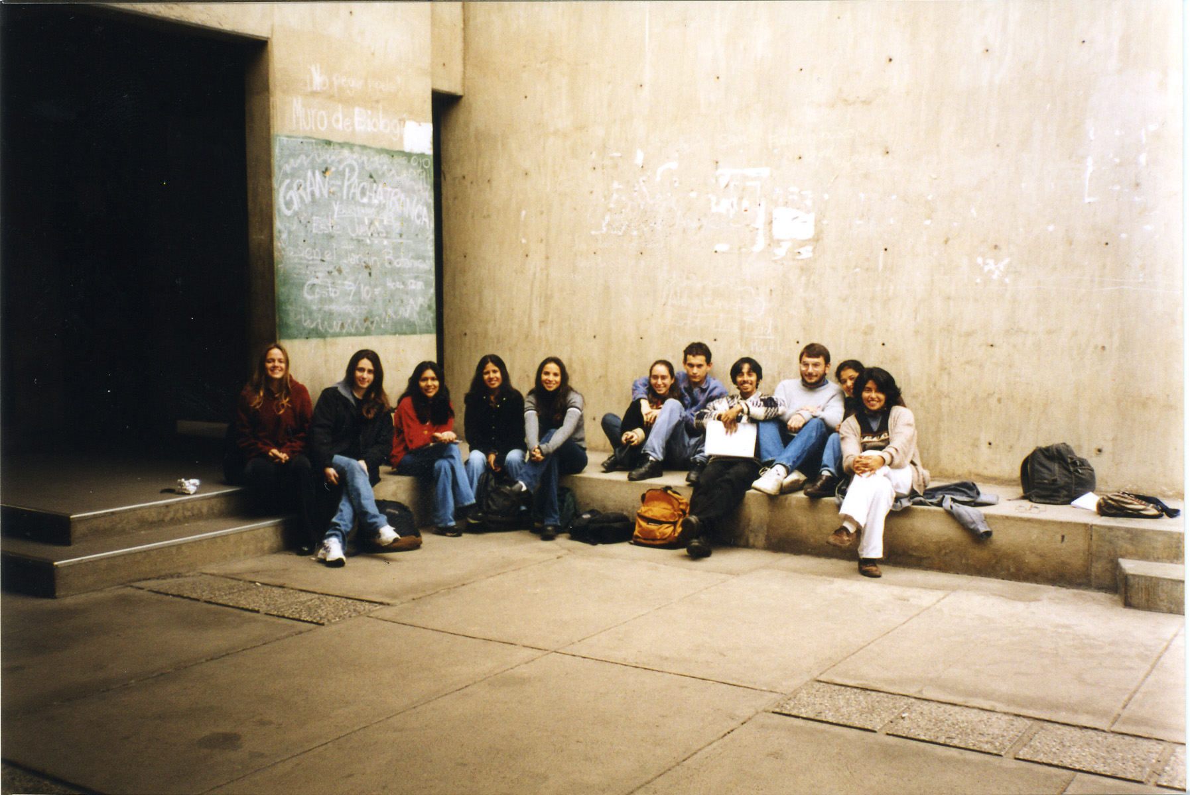
+ B.S. Biología

Slide 3

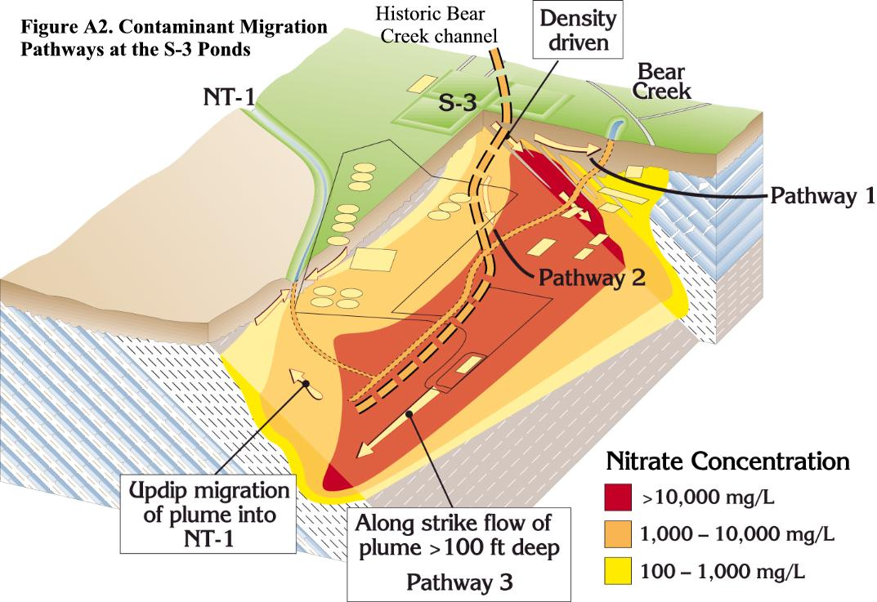
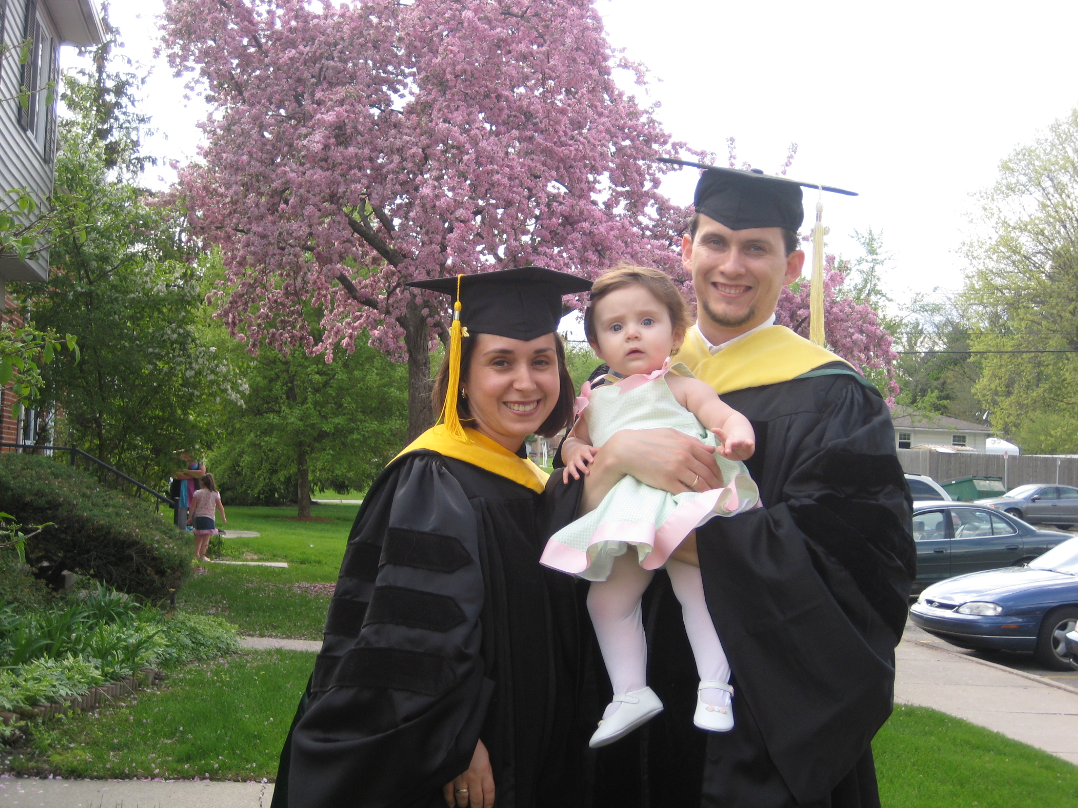
East Lansing- Canada, Michigan State University
+ Ph. D.
+ Esposa + Hija
+ 16S
+ Estadística
+ Programación

Slide 4


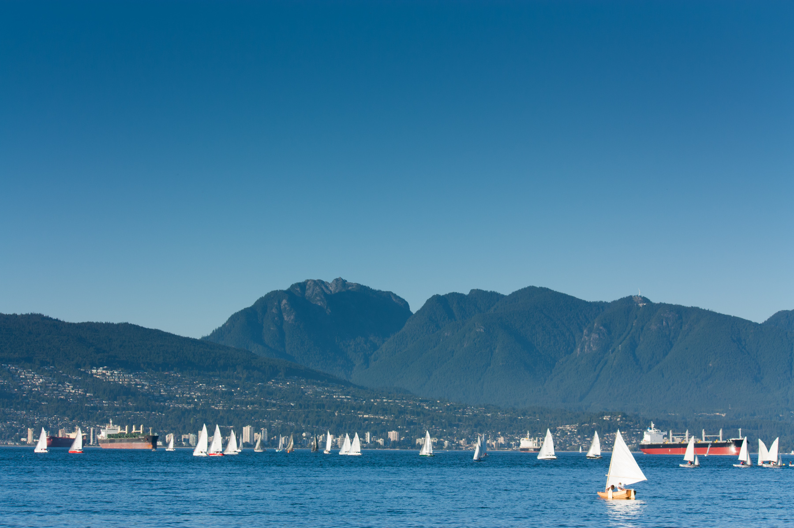
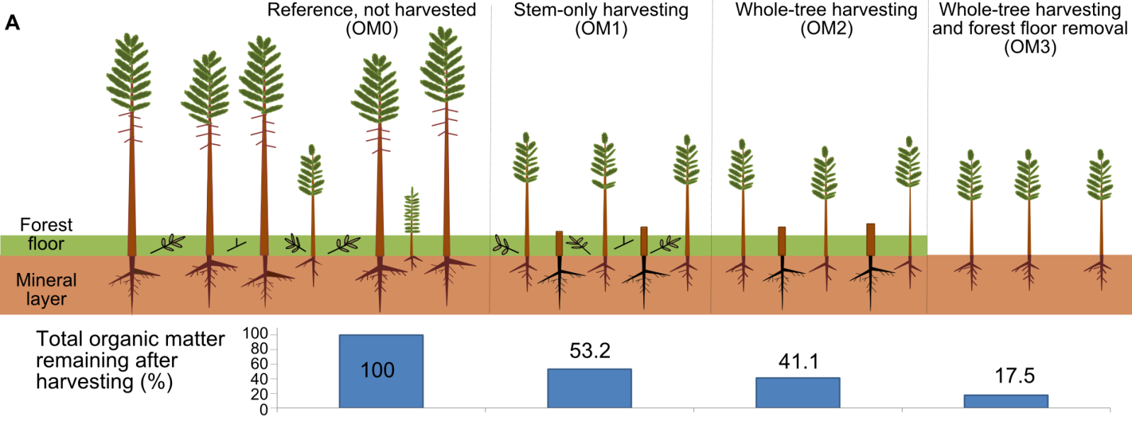
Vancouver, Canadá
+ Metagenómica
++ Estadística
++ Programación

Slide 5
Esquema de la presentación
Gen 16S RNAr y su uso como marcador filogenético
Análisis de diversidad
Material disponible en :
https://github.com/carden24/2018_Taller_Genomica_ambiental/
Incluye archivos, scripts, y otros recursos

Slide 6
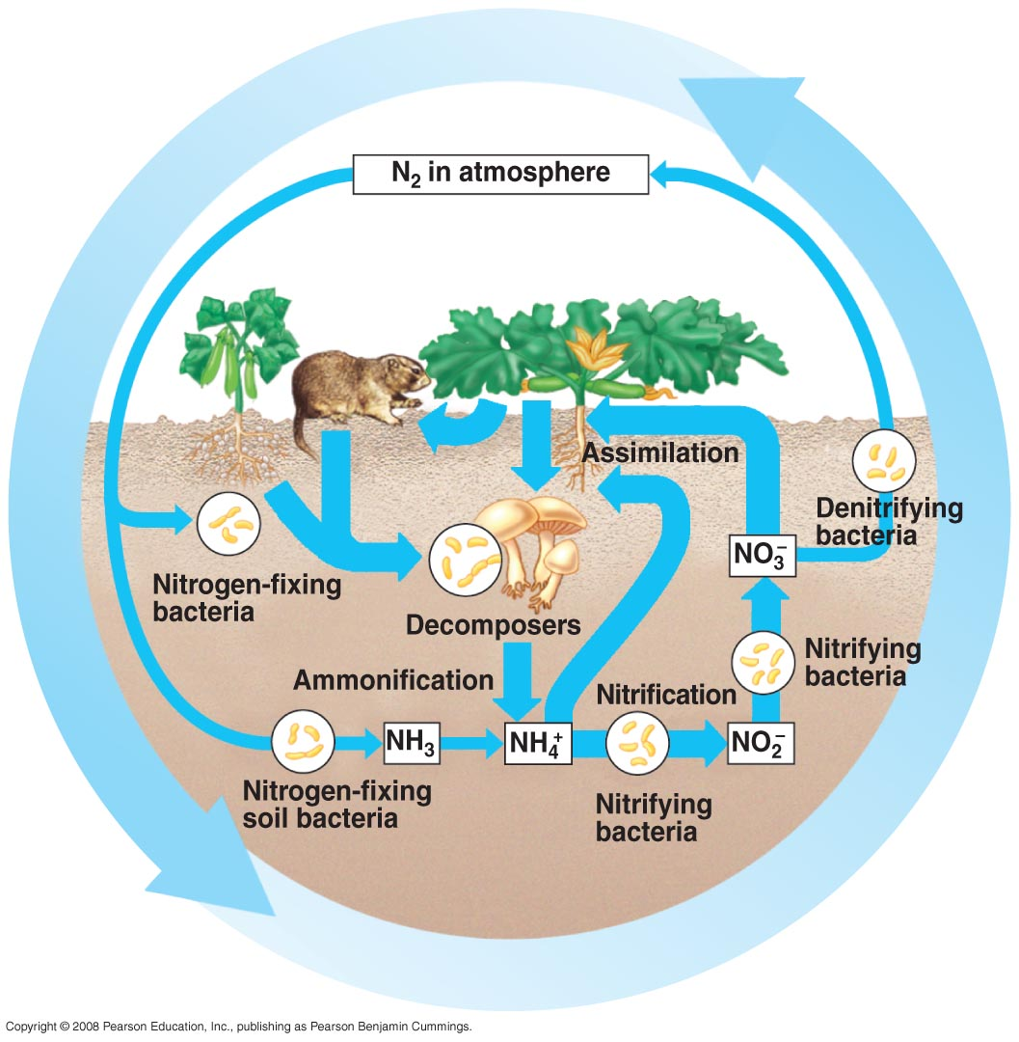

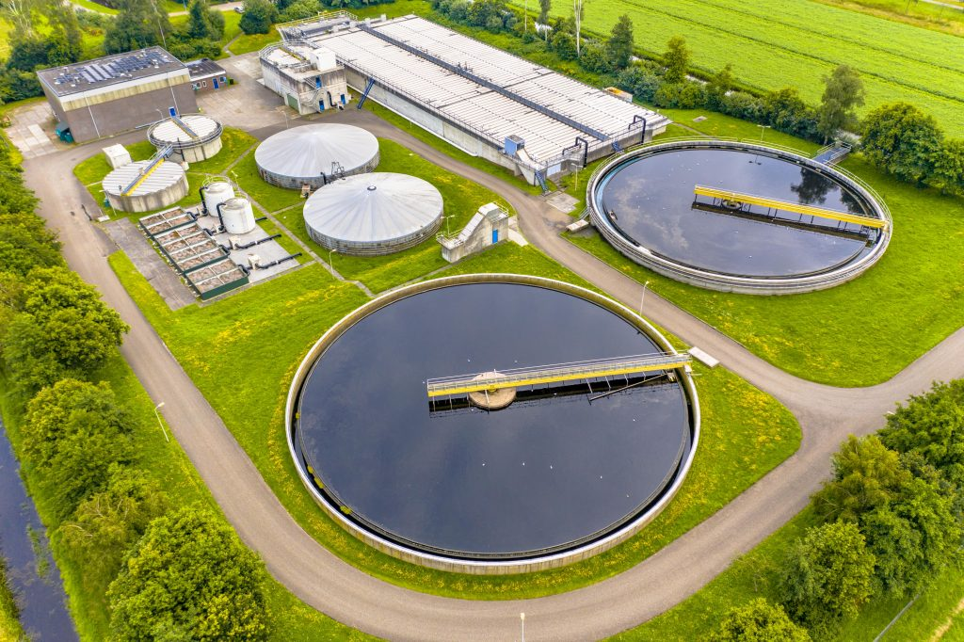
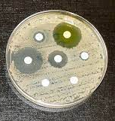
Ecología microbiana – Microbiología ambiental
Ecología de los microorganismos, las relaciones entre ellos y con su ambiente
Microorganismos cumplen roles importantes en los ciclos biogeoquímicos.
Microrganismos tienen una gran diversidad metabólica.
Microorganismo tienen un gran potencial biotecnológico.
http://apbiosemonefinalreview.pbworks.com/f/55_14cNitrogenCycle-L.jpg

Slide 7
Preguntas frecuentes en la Ecología microbiana
¿Cuántas especias hay en mi muestra?
¿Cuál es la diversidad de mi muestra?
¿Como está estructurada la comunidad microbiana?
¿Qué tan novedosos son mis organismos?
¿Dónde se han encontrado antes a estos organismos?
¿Qué tan similares son las comunidades de mis muestras?
¿Como cambian las comunidades a través de este gradiente ambiental?
¿Hay diferencias entre las comunidades de los tratamientos, X, Y, Z?
¿Qué organismos diferencian a los grupos A y B?
¿Qué funciones cumplen los microorganismos de mi muestra?

Slide 8
¿Como identificamos los organismos presentes?
Microscopia
Purificación con medios de cultivos
Extraer biomoléculas
Ácidos grasos de fosfolipidos (PLFA)
Proteínas (Meta)proteómica
ADN , marcardores filogenéticos

Slide 9
Requisitos para marcadores filogenéticos
Distribución universal
Función homologa en todos los organismos
No seas transmitido horizontalmente
Presencia de regiones muy conservadas, y regiones variables
Suficientemente largo
Ejemplos
16S rRNA (18S rRNA)
23S rRNA
rpoN
recA
Internal transcribed spacer (ITS1, ITS2) para hongos
Mitochondrial DNA (animales, eucariotas)

Slide 10
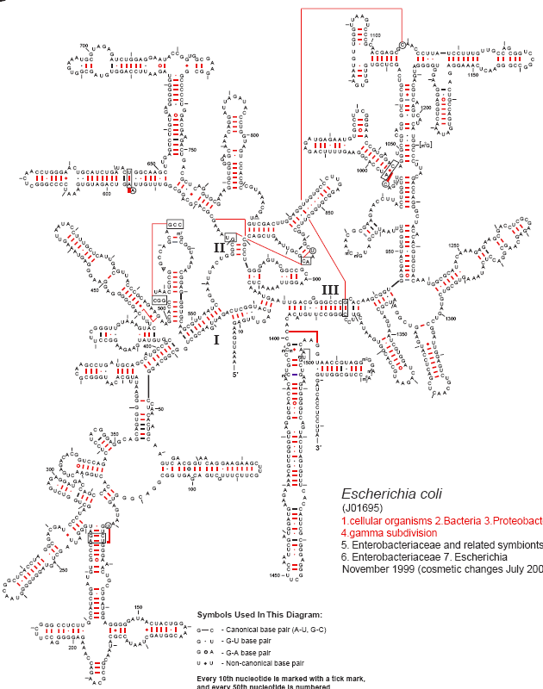
Función esencial
Altamente conservado (1°, 2°)
No transmisión horizontal*
Regiones altamente conservadas (cebadores o primes) y regiones variables (información)
~ 1500 bases
Numero de copias variable
No hay primers universales
Pueden variar dentro de un solo organismo
Cannone, 2002. BMC Bioinformatics. 3:2

Slide 11
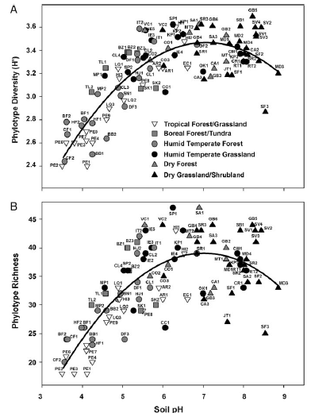
Métodos tradicionales - Fingerprinting
Producen patrones de bandas/picos basados en organismos presentes
T-RFLP
DGGE
No requieren mucha tecnología
Bajo costo
Poca resolución

Slide 12
Métodos tradicionales – Librerias de clones
Amplificación de un gen, clonamiento, y secuenciamiento
Permite identificación y análisis filogenético
Alta resolución
Costoso
Trabajoso
Sesgo en clonación

Slide 13
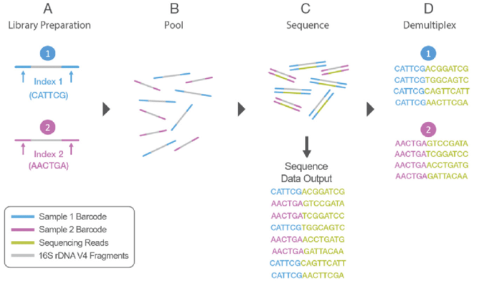
Métodos contemporáneos
Secuenciamiento paralelo masivo
Alta resolución
Alto rendimiento
No hay primers universales
Acelerado entendimiento del rol de microorganismos en muchos ambientes

Slide 14
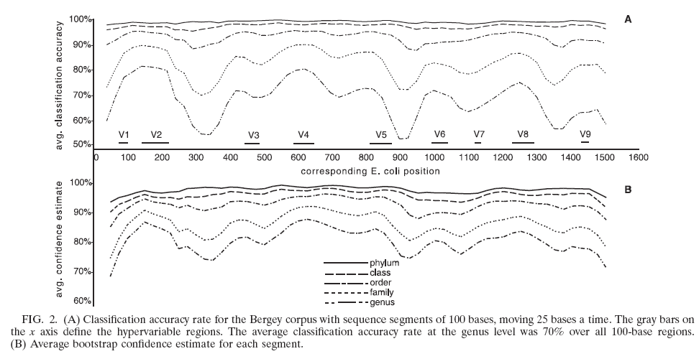
Las regiones del gen 16S rRNA proveen diferentes cantidades de información
Wang Q, Garrity GM, Tiedje JM, Cole JR.
Appl Environ Microbiol. 2007 Aug;73(16):5261-7. Epub 2007 Jun 22.

Slide 15
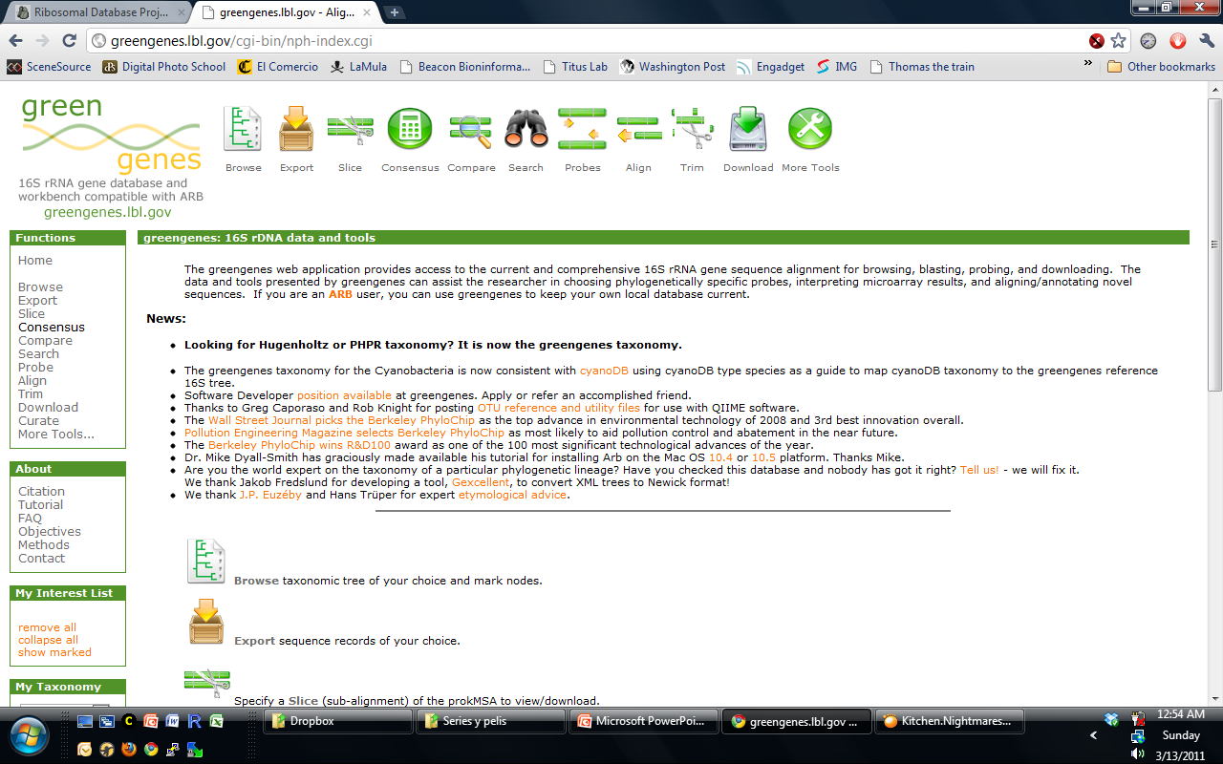
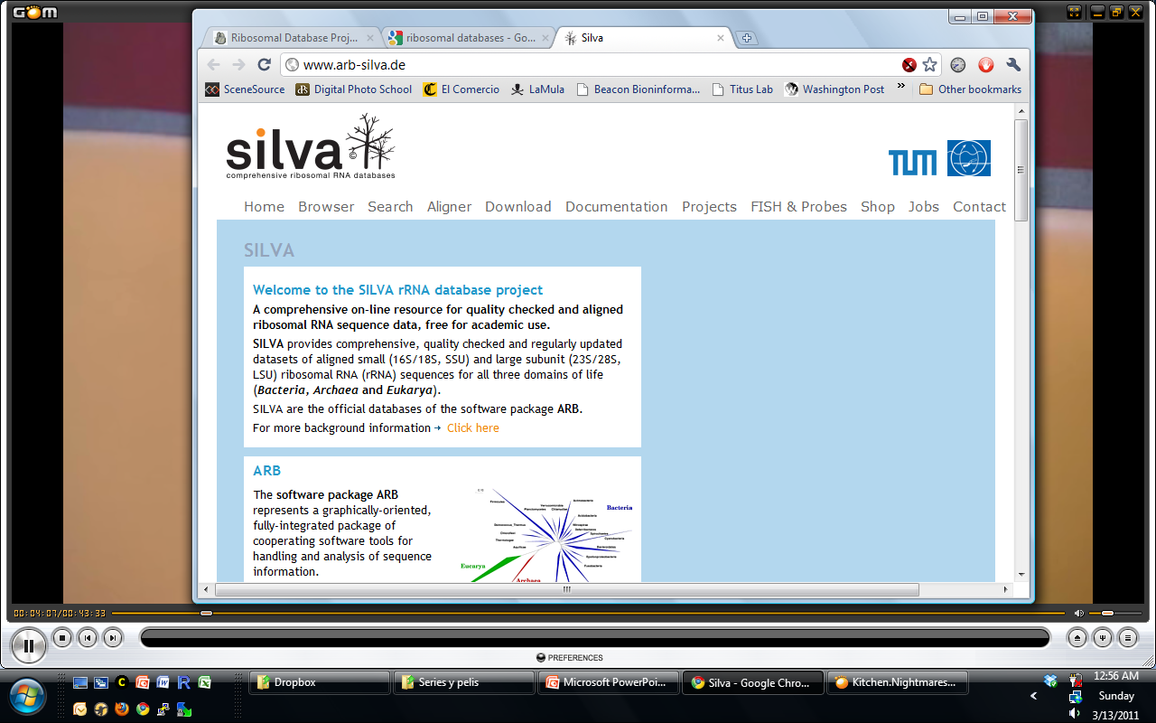

Herramientas para el análisis de 16S
Características:
Información está organizada bajo estructura taxonómica
Secuencias están alineadas
Secuencias han pasado control de calidad
Metadatos
Herramientas espcializadas
Specialized Databases

Slide 16


Plataformas de procesamiento y analisis de ARNr
Caracteristicas:
Incorporan herramientas de diferentes fuentes
Procesamiento se puede hacer en computadoras propias
Desafios:
Instalación
Requieren muchos recursos
Parámetros y resultados pueden cambiar en el tiempo
Opciones predeterminadas no son siempre transparentes
DADA2

Slide 17
Flujo de información
Filogenia
Datos crudos
Datos limpios
Secuncias alineadas
Matriz de distancias
Tabla de especies (OTUs)
Clasificación taxonomica
Análisis de diversidad
Notes:
Traditional approaches do not scale well.
New approaches were developed in order to work with massive data.

Slide 18
Resumen 1
Gene RNAr 16S es el marcador filogenetico preferido por su distribucion, tamaño, y conservacion.
gene is the preferred phylogenetic marker
OTUs are proxy for species
97% = Species
Existen herramientas especializades y procesos necesarios para procesar muestras de una manera rigurosa
Resultados dependen de los metodos usados

Slide 19
¿Qué entendemos por diversidad?
Biodiversidad (Wiki)
Totalidad de genes, especias, y ecosistemas de una región
Magurran:
La variedad y abundancia de especies en una unidad definida de estudio
Diversidad alfa:
Diversidad en una unidad espacial
Dentro de la comunidad
Diversidad beta
Medida de cómo difieren dos o más unidades espaciales
Entre comunidades
Diversidad gama
Diversidad de paisajes

Slide 20
Diversidad alfa
Riqueza (S): Número de especies diferentes
Igualdad (Evenness): Similitud de la abundancia de especies
=
>
Richness
Evenness
=
<

Slide 21
Indices de diversidad alfa
Medida que considera uno o más componentes de la diversidad
Shannon (H’)
Simpson (D)
Chao1

Slide 22
Indice de diversidad de Shannon (H’)
Proporción de la comunidad contribuido por la especie i
Número de especies

Slide 23
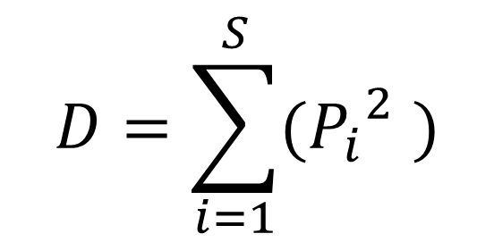
Indice de Simpson (D)
Proporción de la comunidad contribuido por la especie i
Número de especies
$$D=\sum_{i=1}^{S}{({P_{i}}_{}^{2})}$$
Probabilidad de escoger dos miembros de la misma especies al tomar dos especies al azar

Slide 24
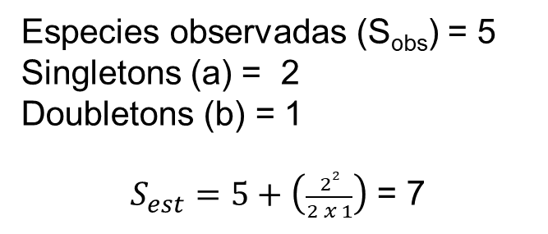
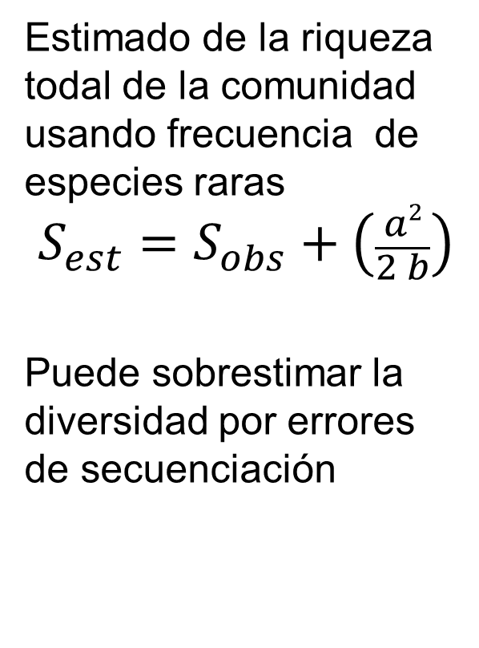
Indice Chao1
Estimado de la riqueza todal de la comunidad usando frecuencia de especies raras
$$S_{est}=S_{obs}+\left(\frac{a2}{2 b}\right)$$
Puede sobrestimar la diversidad por errores de secuenciación
Especies observadas (S_{obs}) = 5
Singletons (a) = 2
Doubletons (b) = 1
$S_{est}=5+\left(\frac{22}{2 x 1}\right)$ = 7

Slide 25
Curvas de ranking y abundancia
Comparar riqueza e igualdad
Pendientes elevadas sugieren presiones fuertes de selección
Curvas pueden indicar distribución de recursos
Species in order of abundance

Slide 26
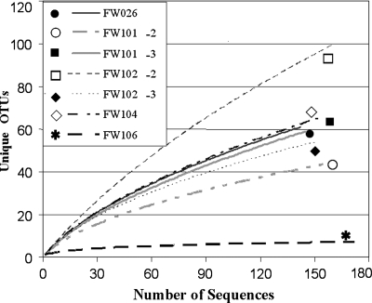
Curvas de rarefacción
Útiles para comparar diversidad aun cuando hay diferentes niveles de muestreo
Útiles para saber si muestreo ya está saturado

Slide 27
Índices de diversidad beta
Compara diversidad entre comunidades
Rango: 0 – 1
0 = 100% similitud, 0% distancia
1 = 0% similitud, 100% distancia
Puden utilizar abundancia y presencia/ausencia
Indices usados frequentemente
Jaccard (Pres/Aus.)
Sørensen (Pres/Aus)
Bray-Curtis (Pres/Aus + Ab.)
Chao-Sørensen (Pres/Aus + Ab.)

Slide 28
Indices de presencia/ausencia
a
b
c
Muestra 1
Muestra 2
Jaccard = b / (a+b+c)
Sorensen (QS) = 2b /(a+2b+c))
Da mas peso a las especies en comun

Slide 29
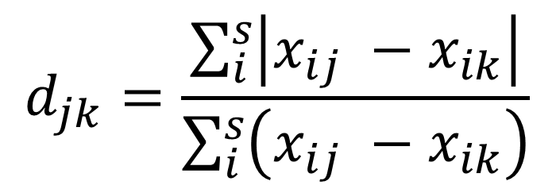
Indices que usan presencia/ausencia y abundancias
Bray -Curtis
Chao-Sorensen
Diferencia absoluta en abundancies de la especie i en muestras j y k
$$d_{jk}=\frac{\sum_{i}^{s}{\left|x_{ij} −x_{ik}\right|}}{\sum_{i}^{s}{\left(x_{ij} −x_{ik}\right)}}$$
Suma de abundancies de
i en muestras j y k

Slide 30
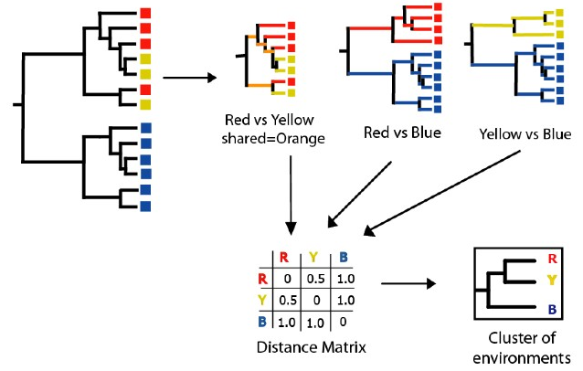
Tree-based indices
UNIFRAC
Based on phylogenetic diversity.
Useful when comparing very different environments with few common species.

Slide 31
Como usar la diversidad beta
Creamos tabla de : Muestras (filas)
x Especies (columnas)
 | Sp1 | Sp2 | Sp3 | Sp4 | Sp
Muestra1 | 20 | 15 | 50 | 10 | 0
Muestra2 | 15 | 30 | 35 | 20 | 0
Muestra3 | 0 | 12 | 0 | 100 | 0
Muestra4 | 0 | 10 | 100 | 0 | 1
Creamos matriz de distancias
0.32
Sample 4
0.16
Coordinate 2
Sample 3
 | Muestra1 | Muestra2 | Muestra3 | Muestra4
Muestra1 | 0.000 | 0.231 | 0.787 | 0.417
Muestra2 | 0.231 | 0.000 | 0.698 | 0.573
Muestra3 | 0.787 | 0.698 | 0.000 | 0.910
Muestra4 | 0.417 | 0.573 | 0.910 | 0.00
0.00
Sample 1
-0.16
-0.32
Sample 2
-0.80
-0.48
-0.16
0.16
0.48
Coordinate 1
Sample 4
Sample 2
Sample 1
Sample 3
Creamos ordenaciones (ordinations) agrupamientos (clustering)
0.2
0.3
0.4
0.5
0.6
0.7
0.8
0.9
1.0
Bray-Curtis similarity

Slide 32
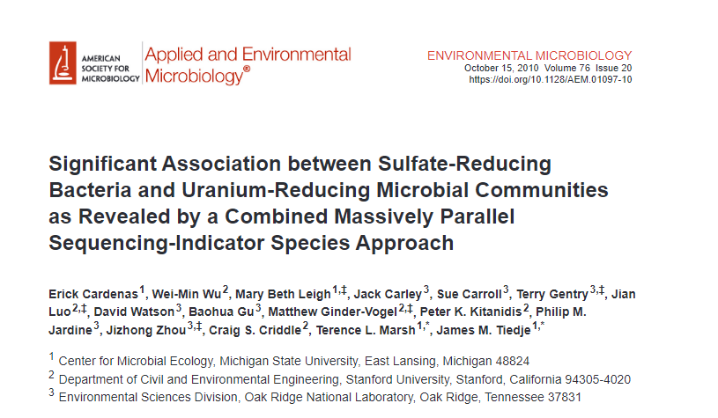

Slide 33
Contaminación en Oak Ridge, TN
Low pH
High levels of nitrate
Radionuclides
e.g. Uranium, Technetium
Heavy metals
e.g. Aluminum, manganese
Volatile organic compounds (toluene), solvents (acetone), sulfate

Slide 34
Como remediar suelos contaminados con Uranio
Ex situ
Excavation and storage
Pump and treat
In situ
Immobilization with inorganic additions
Immobilization by microbial reduction
U
U
U
Electron donor
U (VI)
U (VI) pp

Slide 35
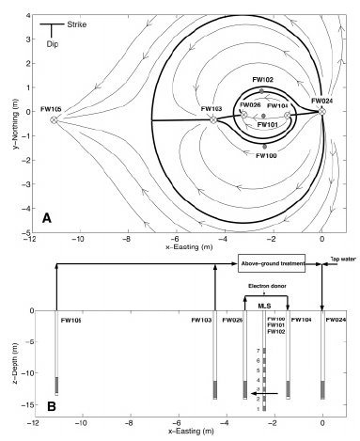
Bioremediation strategies at area 3
Recirculation System
Forces movement of water
Isolates area from movement of groundwater
Successful !!
From Wu et al , 2006 Environ. Sci. Technol. 40:3978-85.
Notes:
Point out how succesful the system is. We know it works, identity of active remains unknown

Slide 36
Las comunidades microbianas están dominadas por Proteobacteria y Acidobacteria
L
H
M1
M2
Results from pyrosequencing. Result from clone libraries are similar

Slide 37
La estructura de la comunidad esta relacionada a la conectividad y el pH
FW101
FW102
FW026
FW024
FW105
FW103
FW104
Multilevel sampling Wells
FW100
FW105 (4.66)
FW103 (5.92)
Low activity wells
L
FW102-1 (6.4)
FW101-4 (5.6)
FW100-4 (5.8)
FW102-4 (4.4)
FW104 (5.8)
H1
FW026 (5.7)
High activity wells
FW101-3 (6.1)
H
FW101-2 (6.2)
H2
FW102-3 (6.2)
FW102-2 (6.5)
H1
FW100-3 (5.9)
M1
FW024 (5.9)
Medium activity wells
FW100-2 (5.5)
M2
0.2
0.3
0.4
0.5
0.6
Sorensen Abundance Based Distance

Slide 38
Las diferencias en riqueza no están relacionadas con la capacidad de reducer uranio

Slide 39
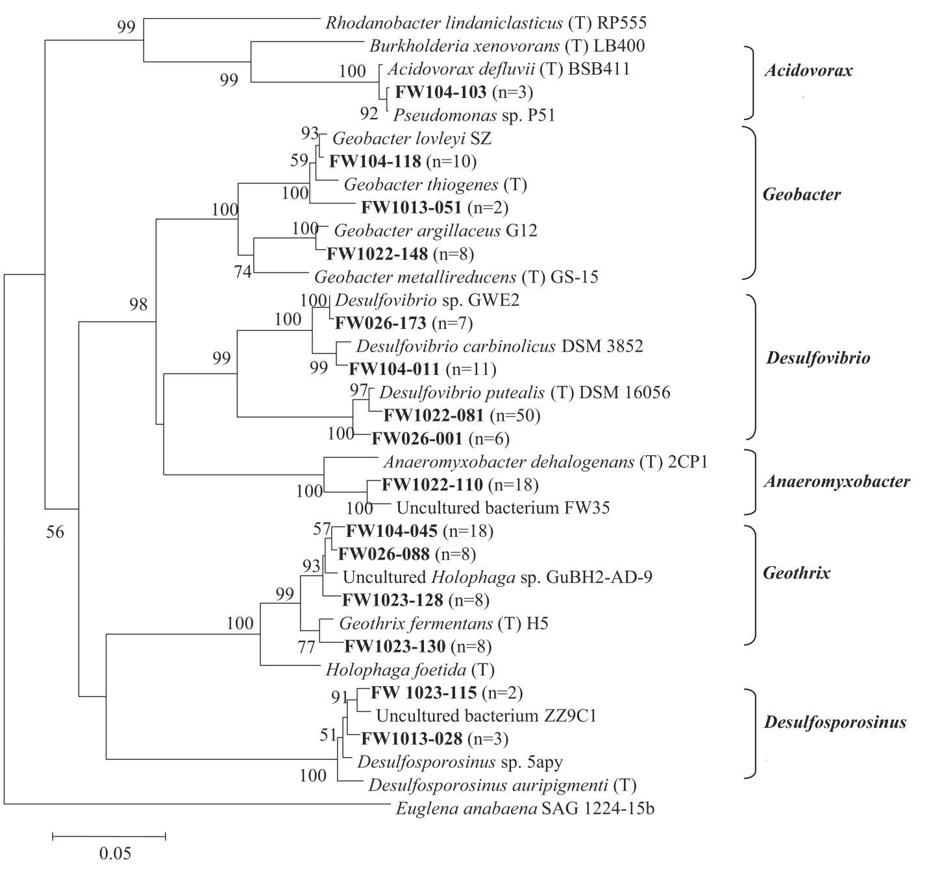
Secuencias recuperadas esan relacionadas a organismos capaces de reducer uranio
Relative abundance in active wells
Clone libraries
Pyrosequencing
0 - 2 0 - 0.08
0 - 12 0.3 - 3.4
0 – 16 2.1 -10.8
0 - 4 0.2 - 0.9
4 – 15 4.3 - 30.1
0 – 4 0.5 -8.8

Slide 40
Candidatos reductores de uranio reaccionan a los gradients de disponibilidad de carbono
More connected wells
Least connected wells

Slide 41
Indicadores del grupo H estan relacionados a
reductores de uranio
Group Rank | Classification | Closest isolated in RDP | Similarity to closest isolate in RDP (%)
01 | Desulfosporosinus (Firmicutes) | Desulfosporosinus sp. 5apy; AF159120 | 99.0
02 | Desulfosporosinus (Firmicutes) | Desulfosporosinus sp. 5apy; AF159120 | 99.0
03 | U. Burkholderiales (Betaproteobacteria) | Vogesella indigofera; ATCC 19706T; AB021385 | 95.6
04 | U. Peptococcaceae (Firmicutes) | Anaerobic bacterium Prop2; AY756143 | 92.7
05 | U. Chlamydiales (Chlamydiae) | Endosymbiont of Acanthamoeba sp. UWC22; AF083616 | 91.7
06 | Desulfosporosinus (Firmicutes) | Desulfosporosinus sp. 5apy; AF159120 | 98.0
07 | Desulfovibrio (Deltaproteobacteria) | Desulfovibrio putealis (T); DSM 16056; AY574979 | 99.5
08 | U. Firmicutes | Clostridium sp. 9B4; AY554416 | 92.7
09 | Desulfovibrio (Deltaproteobacteria) | Sulfate-reducing bacterium F1-7b; AJ012594 | 99.5
10 | U. Bacteria | Novel bacteria | 86.3
11 | U. BRC1 | Novel bacteria | 82.8
12 | U. Betaproteobacteria | Thauera sp. R-28312; AM084110 | 99.0
13 | Anaeromyxobacter (Deltaproteobacteria) | Anaeromyxobacter dehalogenans (T); 2CP-1; ATCC BAA-258; AF382396 | 96.1
14 | U. Alphaproteobacteria | Endosymbiont of Acanthamoeba polyphaga; AF132138 | 90.2
15 | U. Betaproteobacteria | Gallionella ferruginea subsp. capsiferriformans; DQ386262 | 96.6

Slide 42
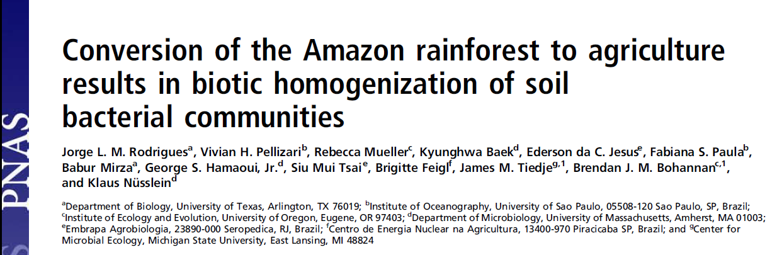
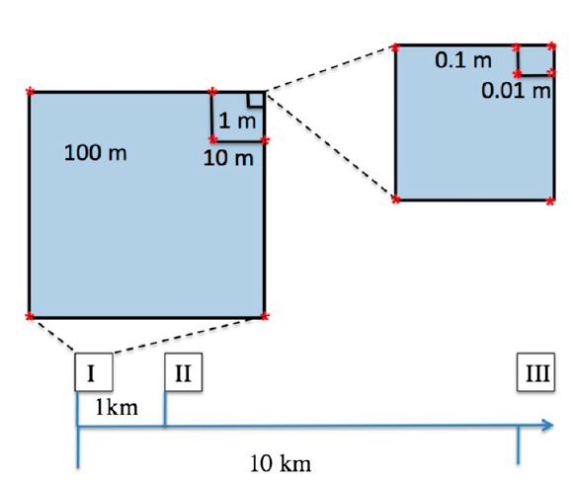
Diseño de bloques anidados
Bosques naturales convertidos en pastizales
Analisis de diversidad de ARNr usando secuenciamiento con 454 procesado en MOTHUR y RDP

Slide 43
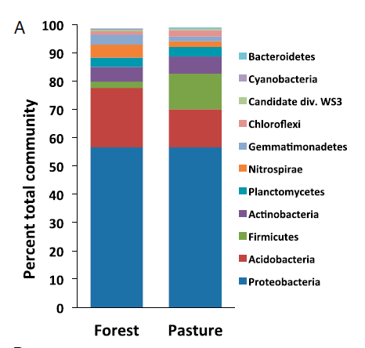
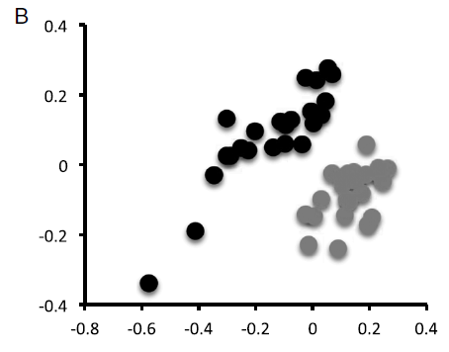
Conversión a agricultura afecta la composición de la comunidad
Forest
Pasture
Classification using representative sequences
NMDS using
Bray-Curtis distances
Notes:
Is this a alpha or beta diversity analysis?

Slide 44
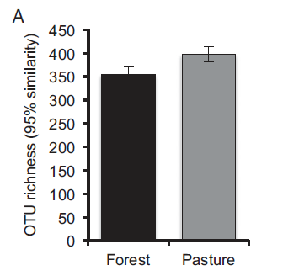
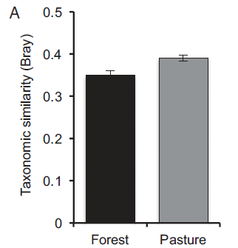
La conversión incrementa la riqueza de las comunidades y aumenta su similitud
Notes:
Is this a alpha or beta diversity analysis?

Slide 45
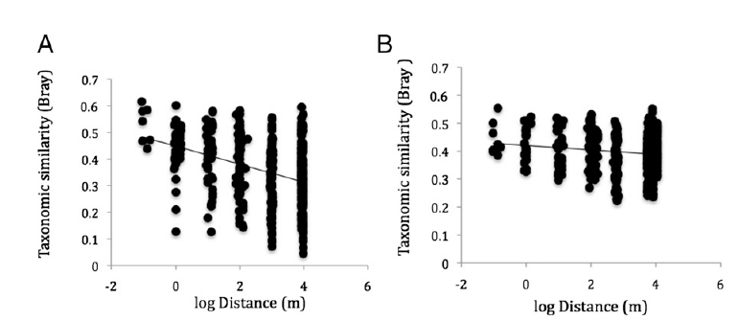
La conversión a la agricultura homogeniza las comunidades
Forest
Pasture
Notes:
Is this a alpha or beta diversity analysis?

Slide 46
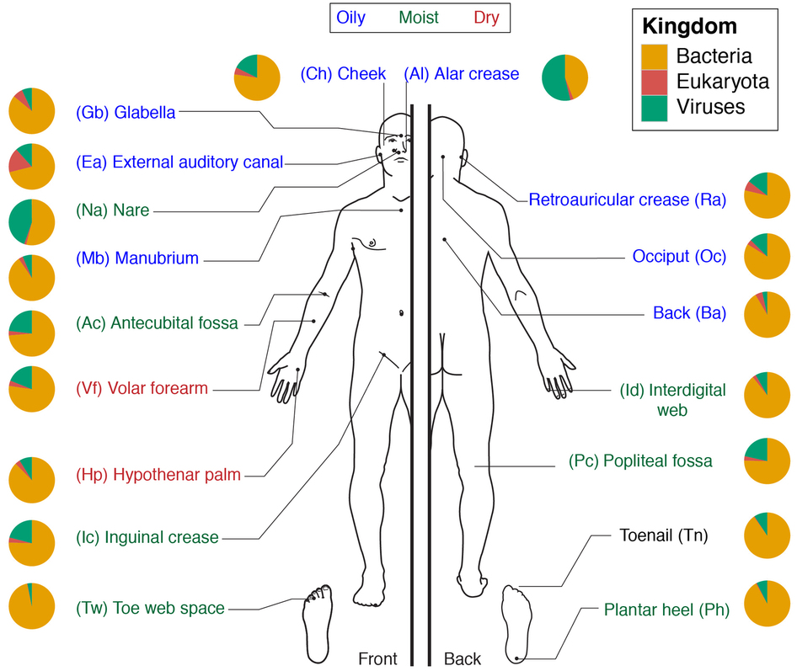

Slide 47
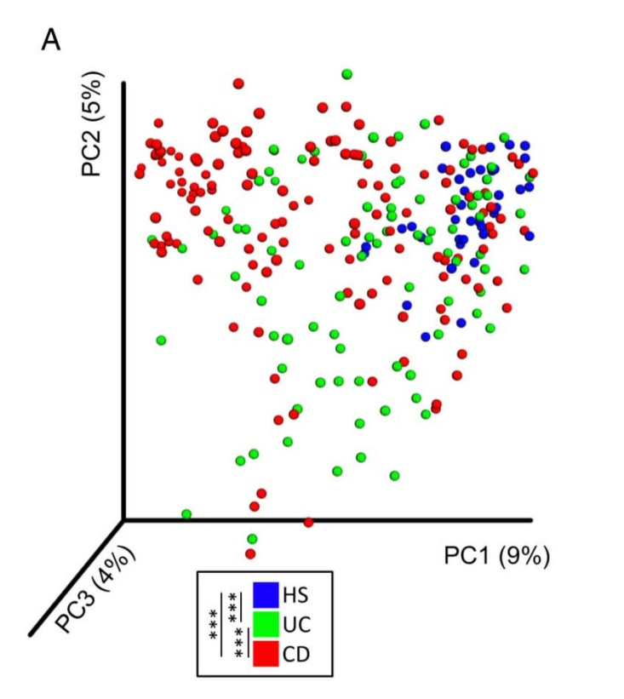
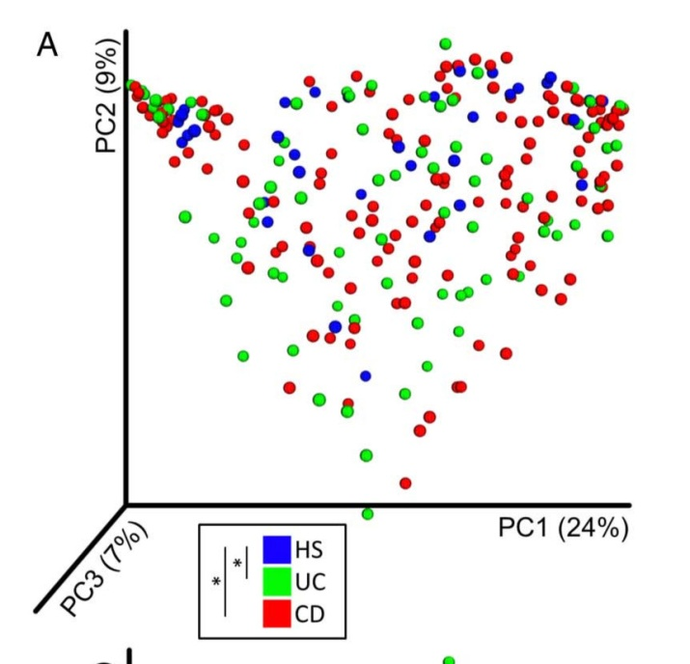
El microbioma intestinal difiere en pacientes con enfermedad inflamatoria intestinal
Bacteria
Fungi
Sokol et al., 2016. Gut (0):1-10
Notes:
PCo of Bray-Curtis distances

Slide 48
Preguntas frecuentes en la Ecología microbiana
¿Cuántas especias hay en mi muestra? (Alpha)
¿Cuál es la diversidad de mi muestra? (Alpha)
¿Como está estructurada la comunidad microbiana? (Alpha)
¿Qué tan novedosos son mis organismos? (Bases de datos)
¿Dónde se han encontrado antes a estos organismos? (Bases de datos)
¿Qué tan similares son las comunidades de mis muestras? (Beta, ordenaciones)
¿Como cambian las comunidades a través de este gradiente ambiental? (Beta, ordenaciones CCA, RDA)
¿Hay diferencias entre las comunidades de los tratamientos, X, Y, Z? (Beta, PERMANOVA)
¿Qué organismos diferencian a los grupos A y B? (Análisis abundancia diferencial, especies indicadoras)
¿Qué funciones cumplen los microorganismos de mi muestra? (Metagenomica)

Slide 49
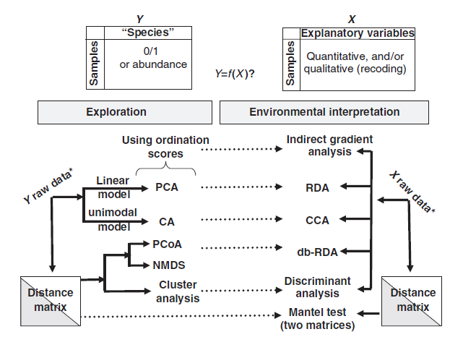
Análisis general para datos multivariados

Slide 50
Resumen 2
Análisis de diversidad permite evaluar la diversidad de comunidades, compararlas, y probar si existen diferencias entre ellas, o para sus miembros, que dependen de otras variables
Diversidad alfa = dentro comunidad
Diversida Beta = Entre comunidades
Ordenaciones, forma gráfica que resume similaridad entre muestras

Slide 51
Preguntas

Slide 52
Nuevos metodos – Secuenciamiento con lecturas largas
Pros
Higher resolution
Improvement of 16S rRNA databases
Cons
Lower throughput
More expensive
May not resolve species

Slide 53
Meta genómica
Better taxonomic resolution
Additional functiona data
No PCR bias
Can target more groups
Still more expensive than amplicon
Computationally intensive
Host DNA reduces usable data

Slide 54
